Slide 1
EUROPA.-LA VUELTA AL MUNDO EN 885 JARDINES.-JARDINES REMARCABLES DE FRANCIA.-XXXVI
Selección de textos y fotografías por
JOSE ELIAS BONELLS

Slide 2
Albi.-les jardins du Palais de la Berbie
El Palacio Berbie es una antigua fortaleza situada en Albi , en Francia . Alberga el Museo Toulouse-Lautrec .
El Palacio Berbie se encuentra en el departamento francés de Tarn , en el municipio de Albi . Se construye por encima de la orilla izquierda del Tarn , al norte de la Catedral de Santa Cecilia .
Al final de la cruzada contra los albigenses , el poder del obispo se ve reforzada por la eliminación política de la familia Trencavel .

Slide 3
La construcción del palacio de un obispo comenzó en el siglo XIII, bajo el liderazgo de Durand de Beaucaire.
Esta es la primera casa noble, que incluye la vivienda del obispo, una sala de recepción, una torre de vigilancia y el respaldo de la prisión tribunal eclesiástico. El sucesor de Durand, Bernard de Combret, los edificios más grandes y rodeado de murallas.
Desde 1276, Bernard de Castanet en realidad una fortaleza. La torre de Saint-Michel se ha mejorado y es un auxiliar de la hermana, el turno de Santa Catalina.
Todos los picos a 50 metros, como una torre señorial

Slide 4
Es a partir de 1474 que Louis I d'Amboise , con su fortuna personal y su conocimiento de los artistas cercanos al régimen, cuando es importante el trabajo. El muro cortina es reemplazado por edificios está de moda la Loire (tejado de pizarra entre otros), el desfile sustituido por un jardín a la francesa y las murallas con vistas al Tarn reducida para convertirse en un paseo .
Su obra es continuada por su sobrino, Louis II d'Amboise .
En 1905, el palacio alberga el Museo de Albi. Después de la muerte del pintor Henri de Toulouse-Lautrec en 1922, se convirtió en el Museo Toulouse-Lautrec , la vivienda y muchas obras del artista.

Slide 5
Frutos de la voluntad del primer arzobispo de Albi, Serroni Hyacinthe, dos terrazas y el "clásico" Jardín del Palacio Berbie nacieron a finales del siglo XVII y la vida de palacio se oriento hacia las orillas del Tarn y sus perspectivas, lo que refleja la apreciación de la naturaleza y la pintoresca que se extendió en ese momento.
Los jardines, que ven hoy en día son el resultado de la transformación entre 1687 y 1703, el antiguo patio del palacio en un lugar de ocio.
Tres plantas se formaron allí: la alta terraza, frente a la terraza y los propios jardines, en la parte más baja. A finales del siglo XVIII, Monseñor. Stainville hermano Choiseul, se añadió en las estatuas de mármol paseo todavía podemos ver, en representación de las estaciones.

Slide 6
Al mismo para el disfrute, estos prelados hicieron truncar gran parte estribaciones norte del ala y utilizaron el sufragáneo todos los contrafuertes de la inclinada torre de St. Catherine amplias terrazas para jardines abiertos a la sala de parte del remodelado durante el palacio.
Mantenido día tras día, este jardín se celebra cada año como tema creativo también se redujo en toda la ciudad.
En el sur, el bordado jardín, verdadera obra de artesanía, demuestra cariño y la investigación que ayudó a restaurar todo su carácter y esplendor.
"Todo a mano" (riego, tamaño, volúmenes y colores armoniosos limpias) es requerido por la configuración del terreno, sino también por el deseo de buscar una calidad y acabado que merece este patrimonio vegetal.

Slide 7
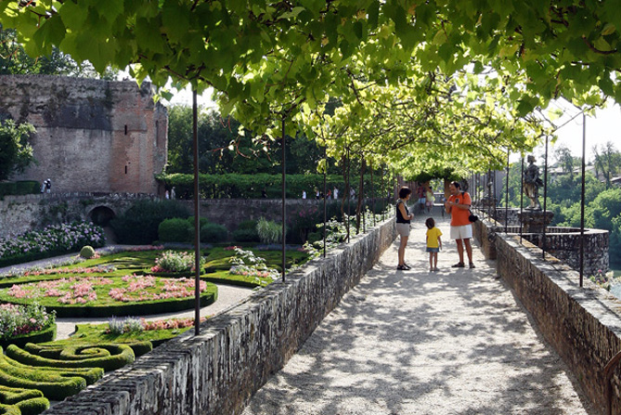
Notes:
Albi.-les jardins du Palais de la Berbie

Slide 8
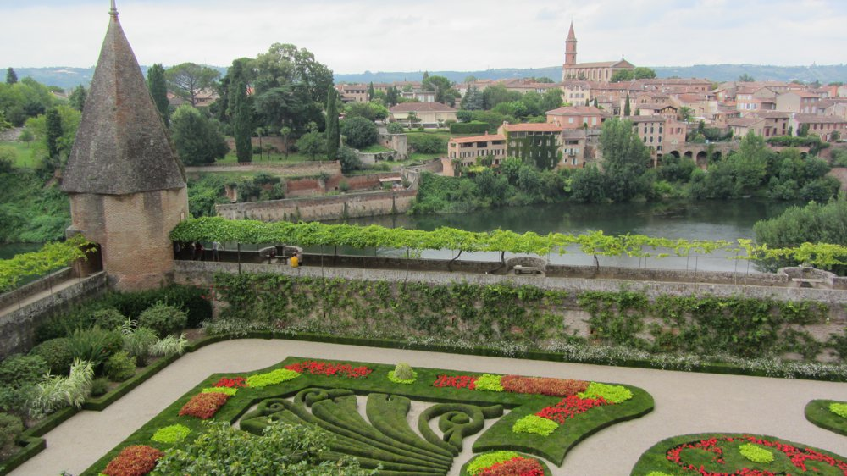
Notes:
Albi.-les jardins du Palais de la Berbie

Slide 9
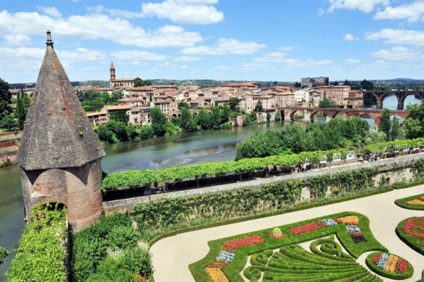
Notes:
Albi.-les jardins du Palais de la Berbie

Slide 10
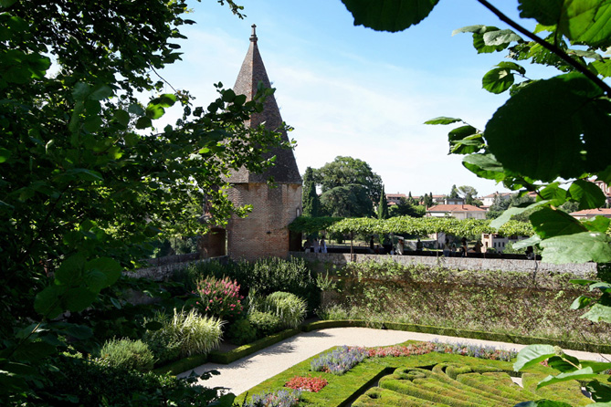
Notes:
Albi.-les jardins du Palais de la Berbie

Slide 11
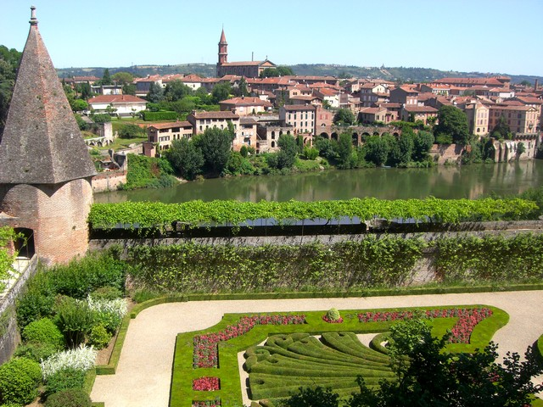
Notes:
Albi.-les jardins du Palais de la Berbie

Slide 12
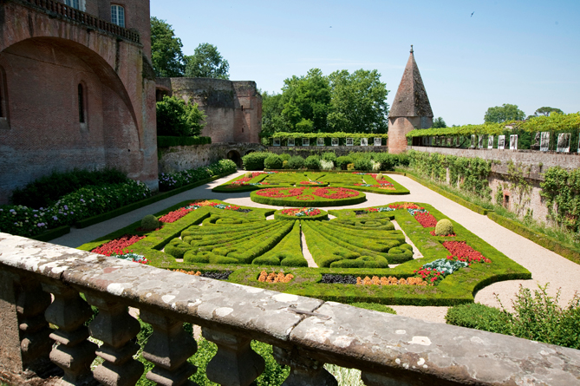
Notes:
Albi.-les jardins du Palais de la Berbie

Slide 13
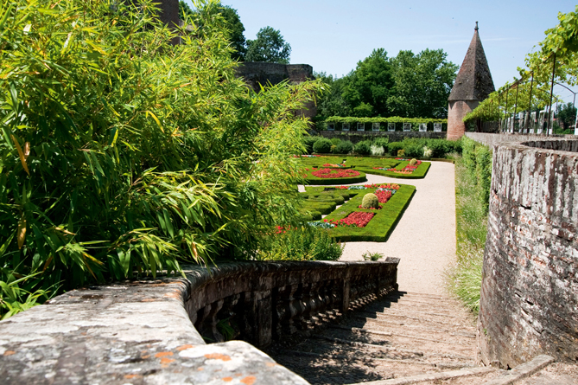
Notes:
Albi.-les jardins du Palais de la Berbie

Slide 14
Notes:
Albi.-les jardins du Palais de la Berbie

Slide 15
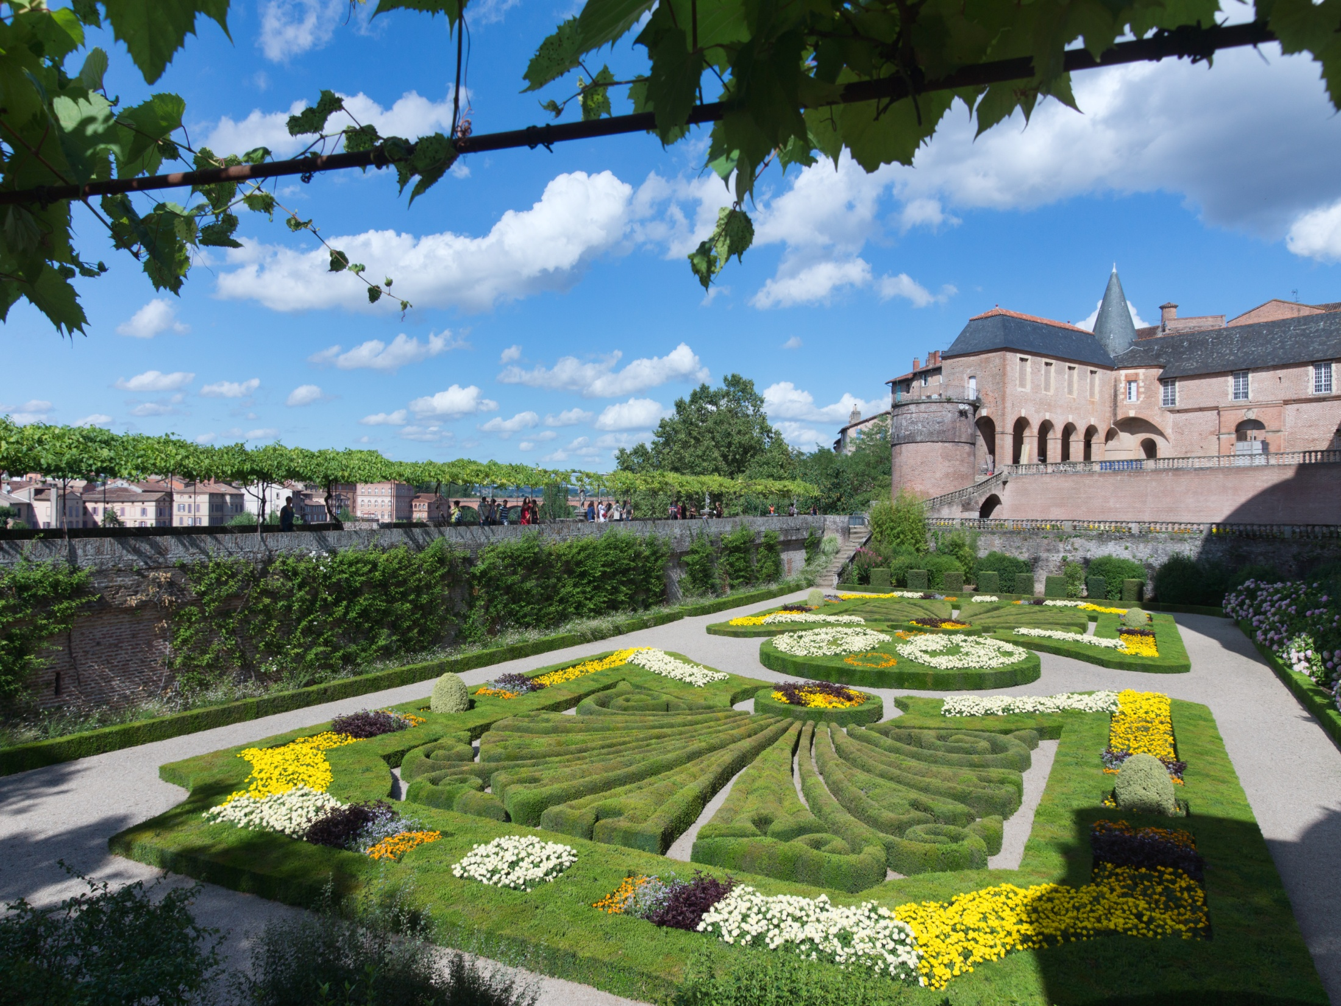
Notes:
Albi.-les jardins du Palais de la Berbie

Slide 16
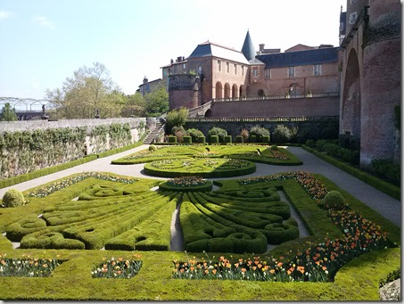
Notes:
Albi.-les jardins du Palais de la Berbie_

Slide 17
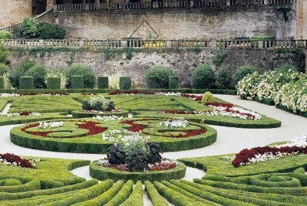
Notes:
Albi.-les jardins du Palais de la Berbie

Slide 18
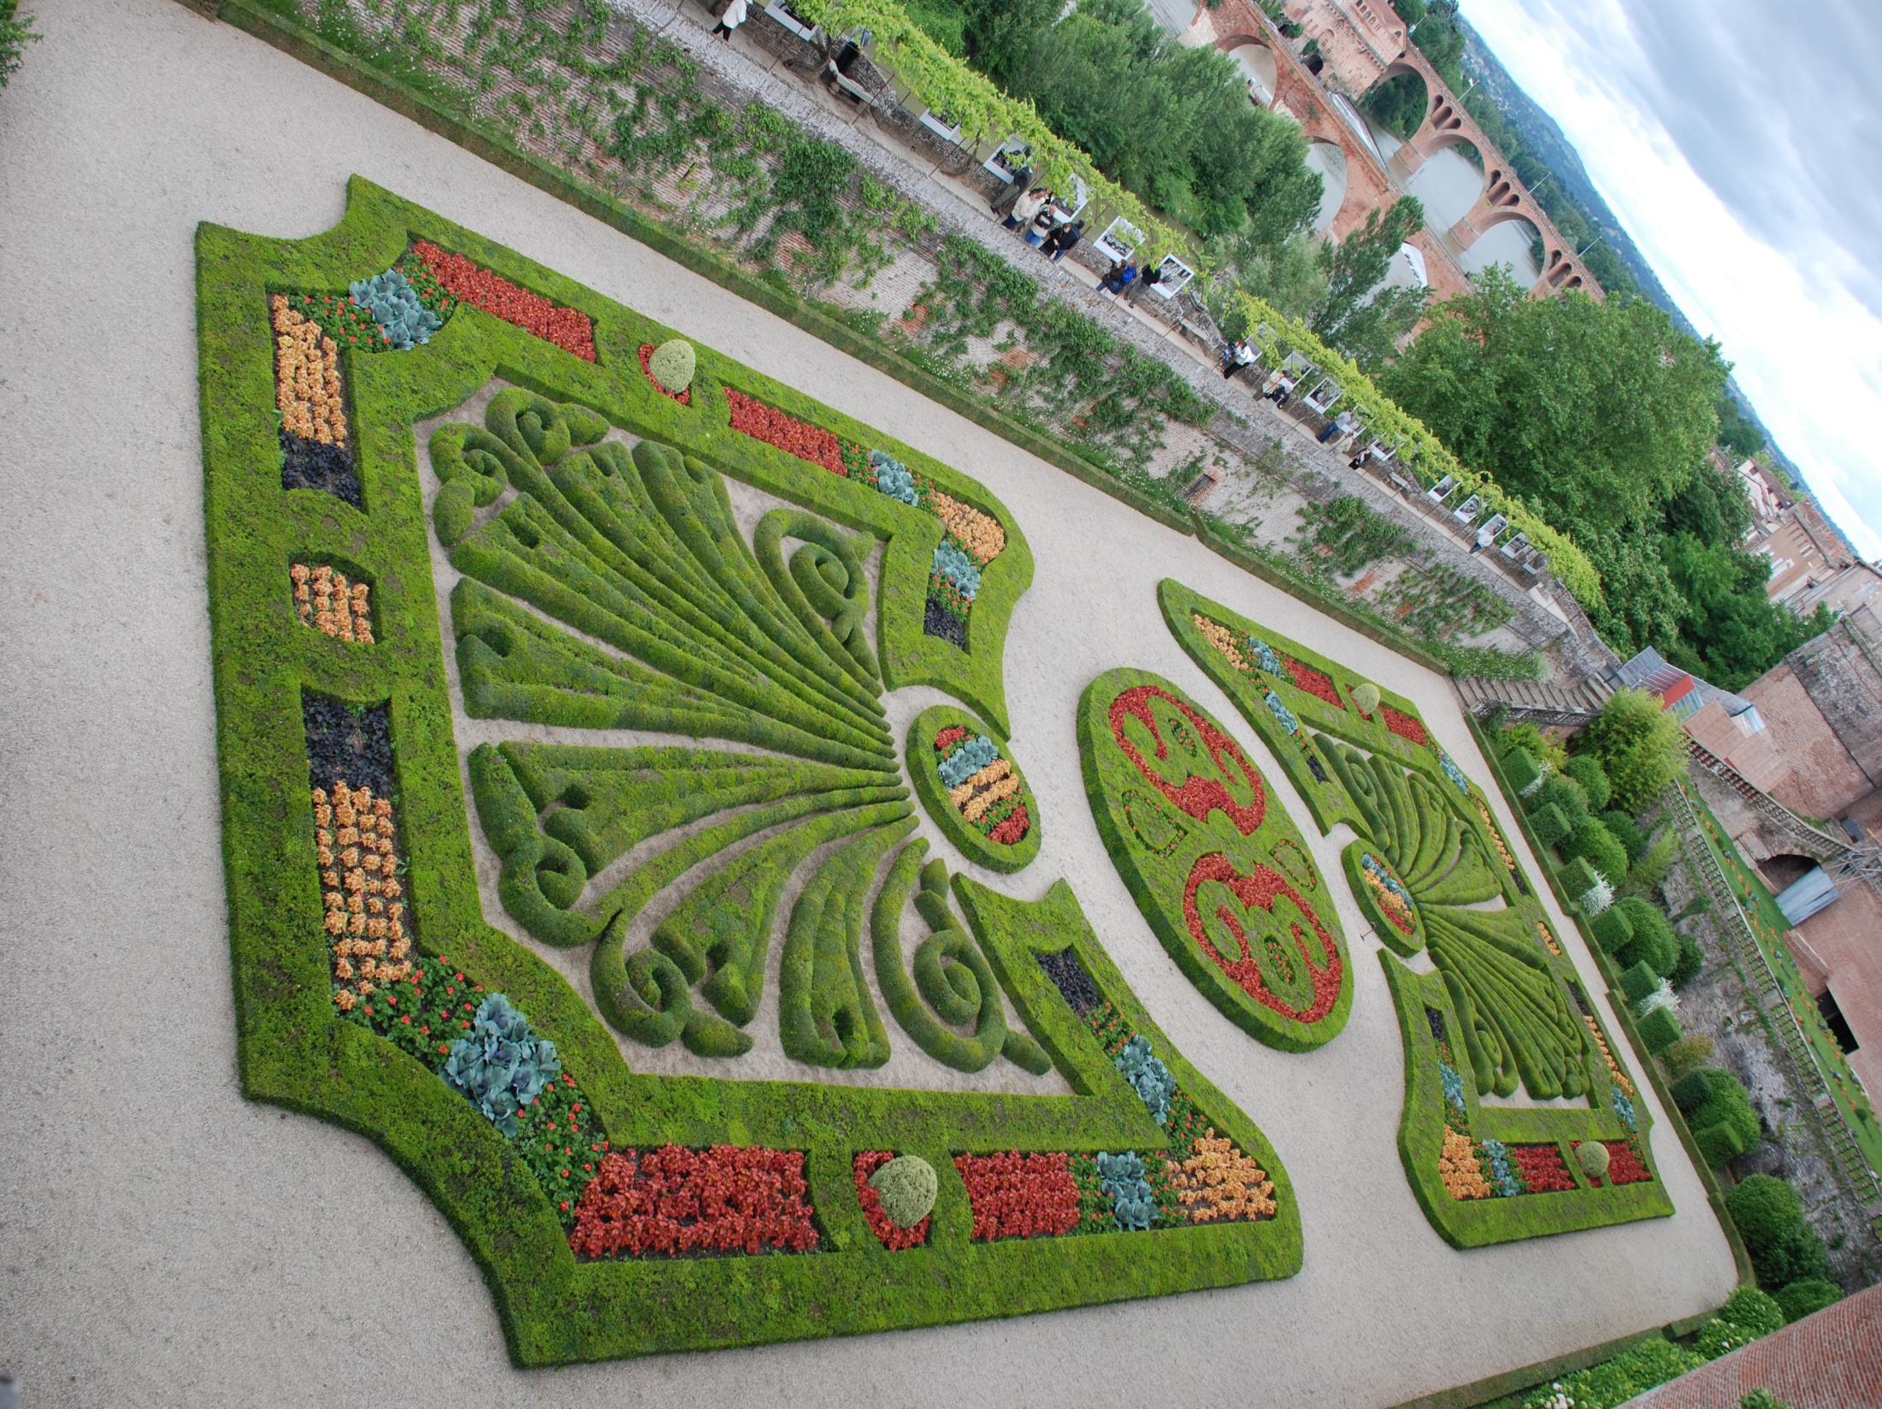
Notes:
Albi.-les jardins du Palais de la Berbie_

Slide 19
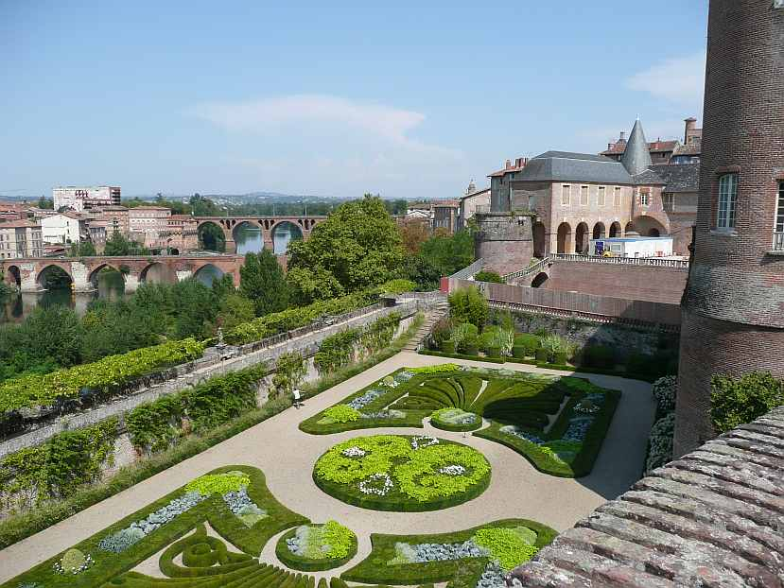
Notes:
Albi.-les jardins du Palais de la Berbie_

Slide 20
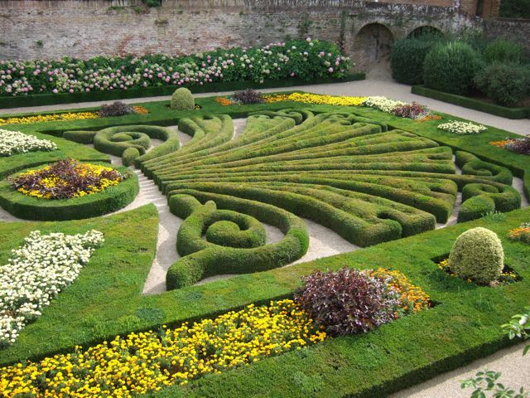
Notes:
Albi.-les jardins du Palais de la Berbie_

Slide 21
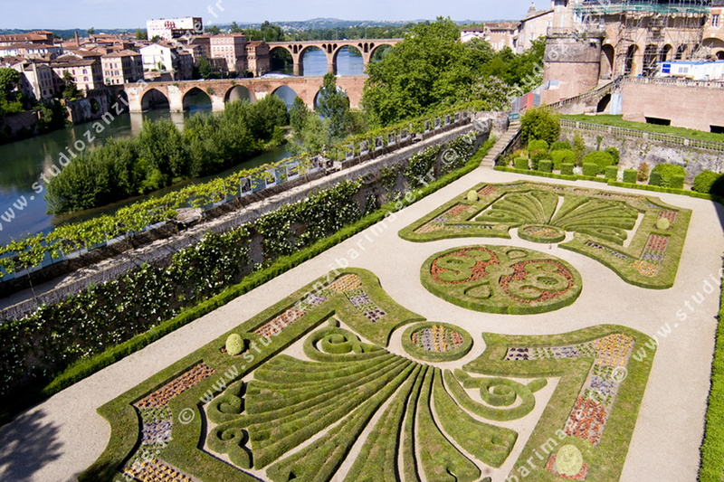
Notes:
Albi.-les jardins du Palais de la Berbie_

Slide 22
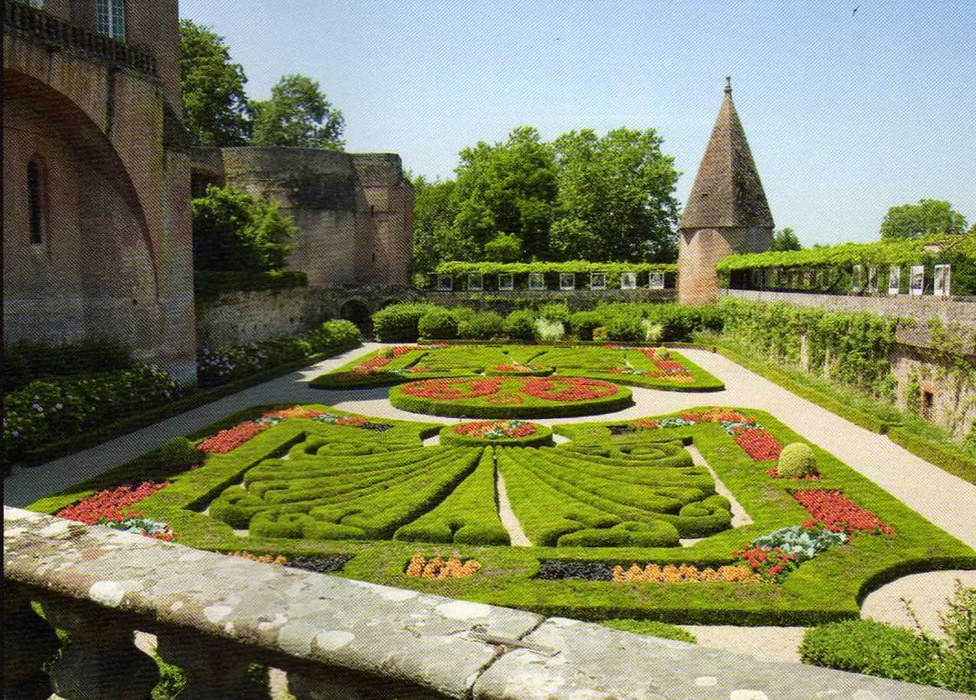
Notes:
Albi.-les jardins du Palais de la Berbie_

Slide 23
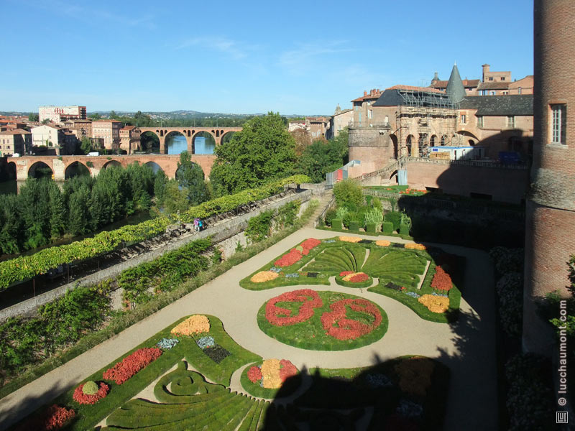
Notes:
Albi.-les jardins du Palais de la Berbie_

Slide 24
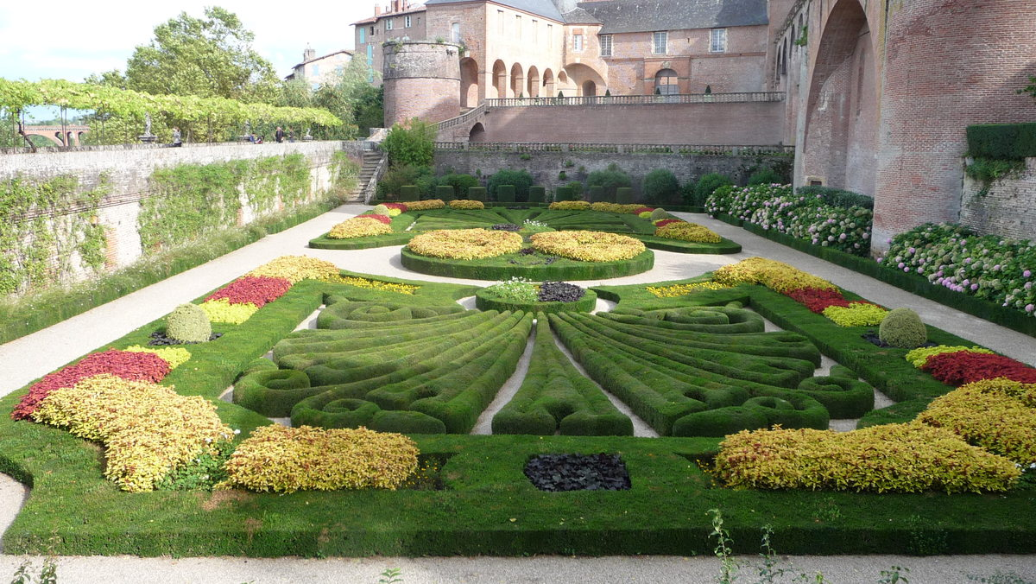
Notes:
Albi.-les jardins du Palais de la Berbie_

Slide 25
Notes:
Albi.-les jardins du Palais de la Berbie_

Slide 26
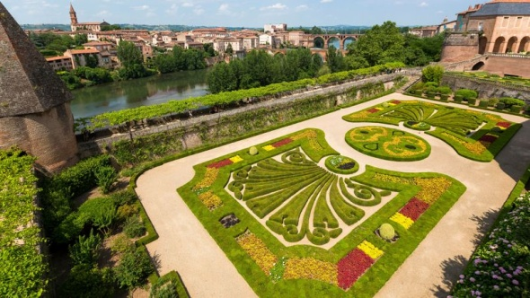
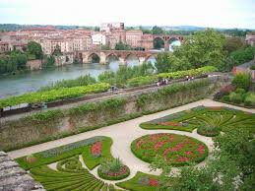
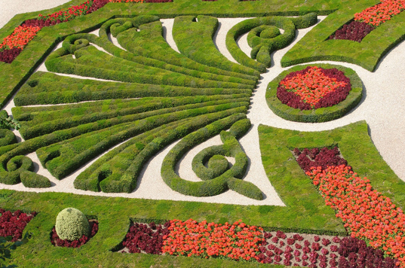
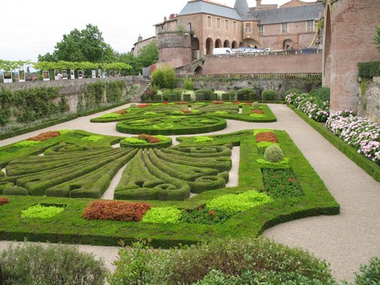
Notes:
Albi.-les jardins du Palais de la Berbie

Slide 27
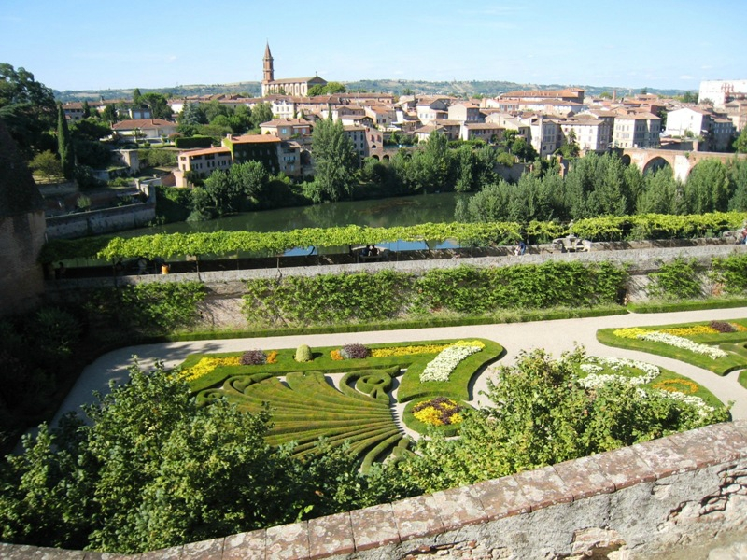
Notes:
Albi.-les jardins du Palais de la Berbie

Slide 28
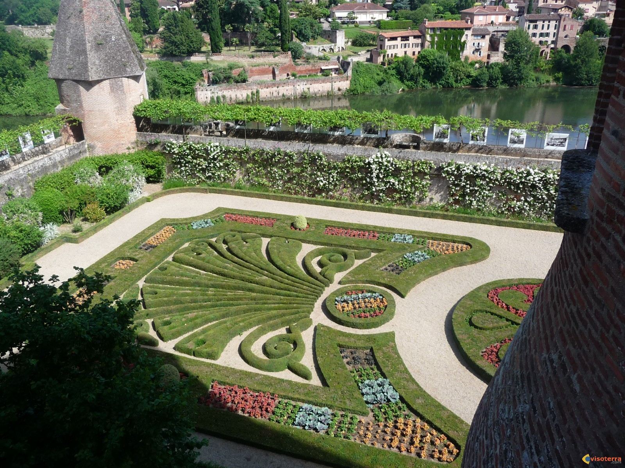
Notes:
Albi.-les jardins du Palais de la Berbie

Slide 29
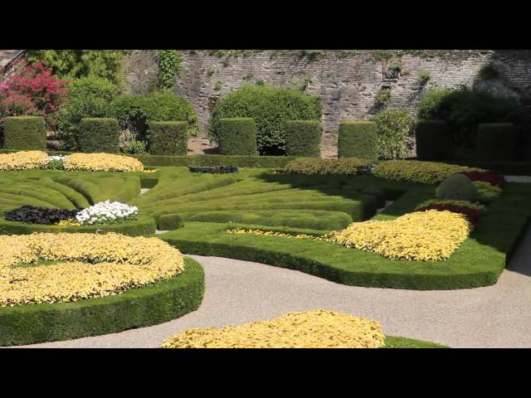
Notes:
Albi.-les jardins du Palais de la Berbie

Slide 30
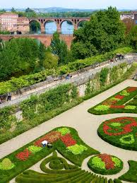
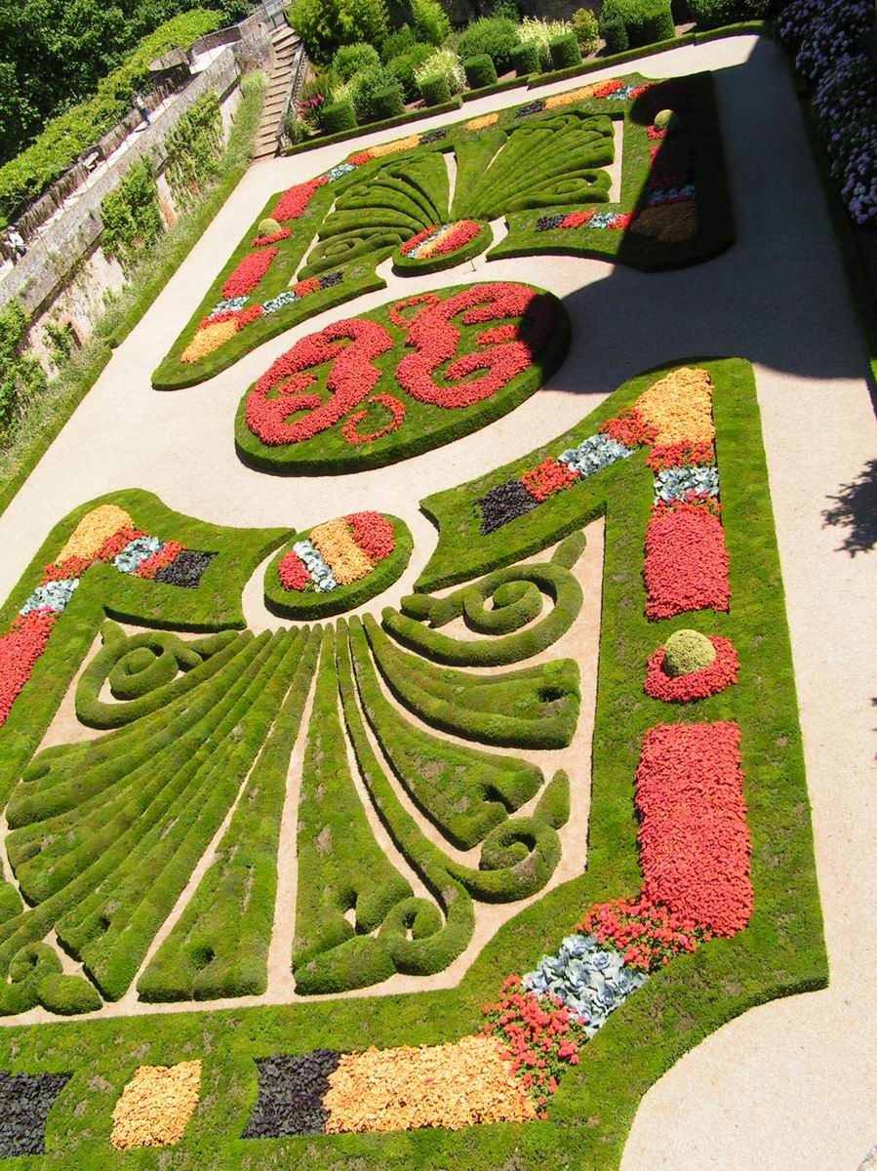
Notes:
Albi.-les jardins du Palais de la Berbie

Slide 31
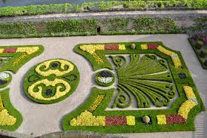
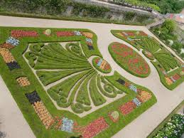
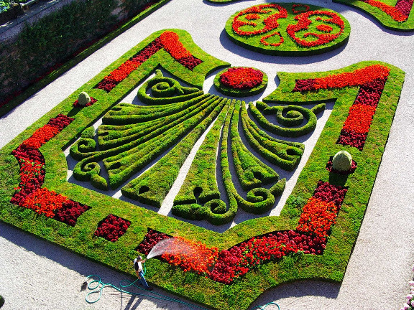
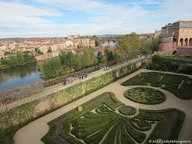

Slide 32
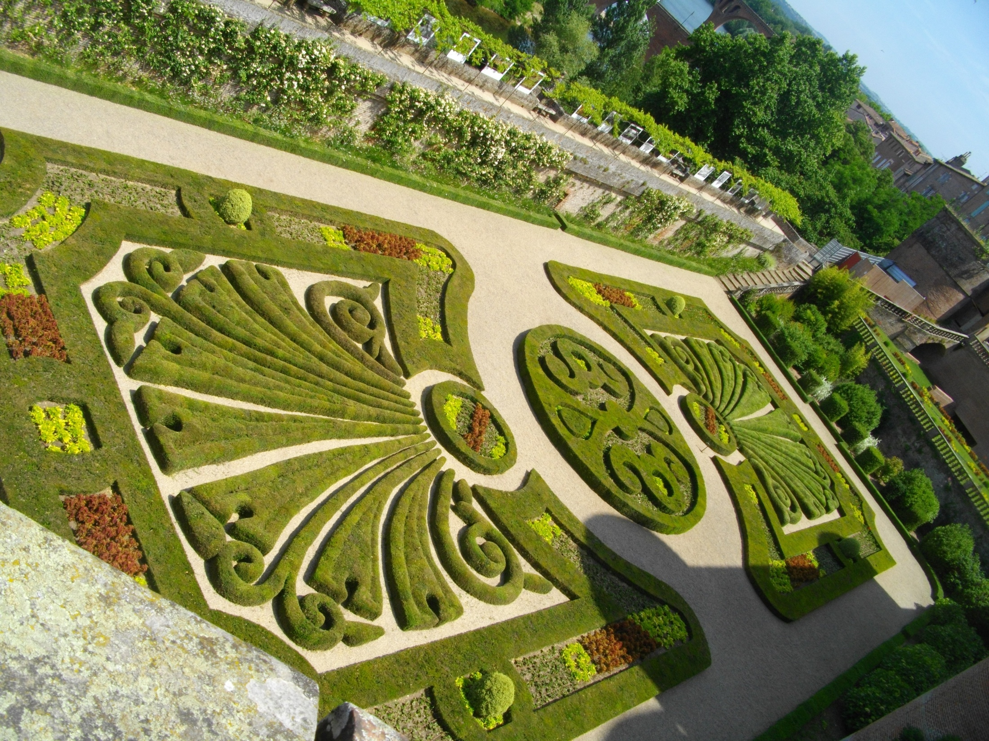
Notes:
Albi.-les jardins du Palais de la Berbie

Slide 33
Notes:
Albi.-les jardins du Palais de la Berbie

Slide 34
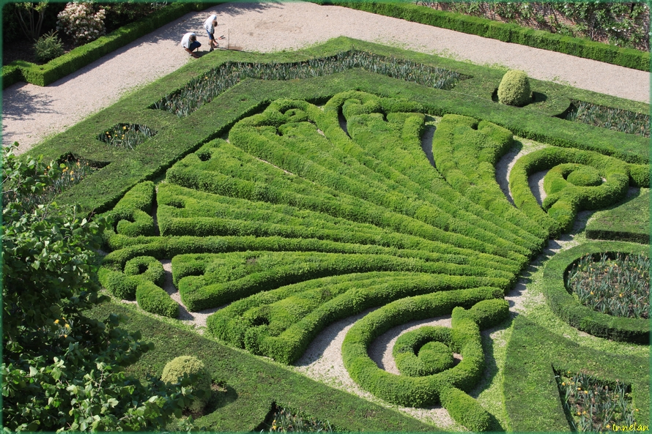
Notes:
Albi.-les jardins du Palais de la Berbie

Slide 35
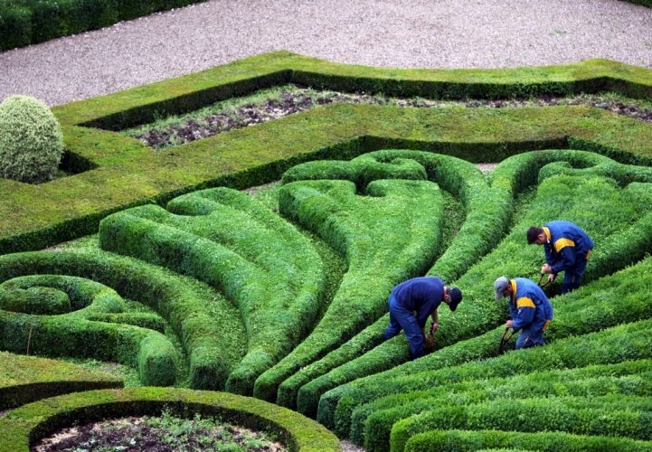
Notes:
Albi.-les jardins du Palais de la Berbie

Slide 36
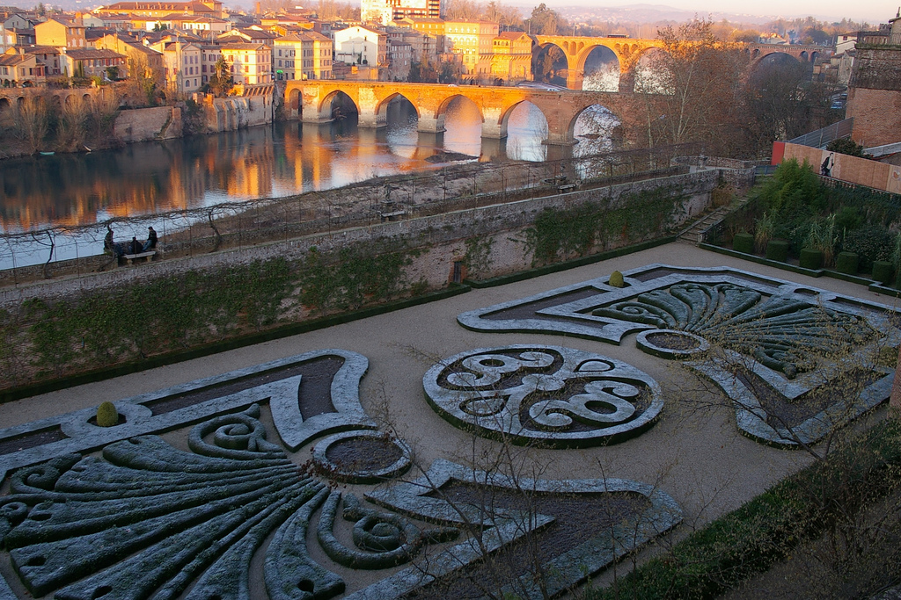
Notes:
Albi.-les jardins du Palais de la Berbie

Slide 37
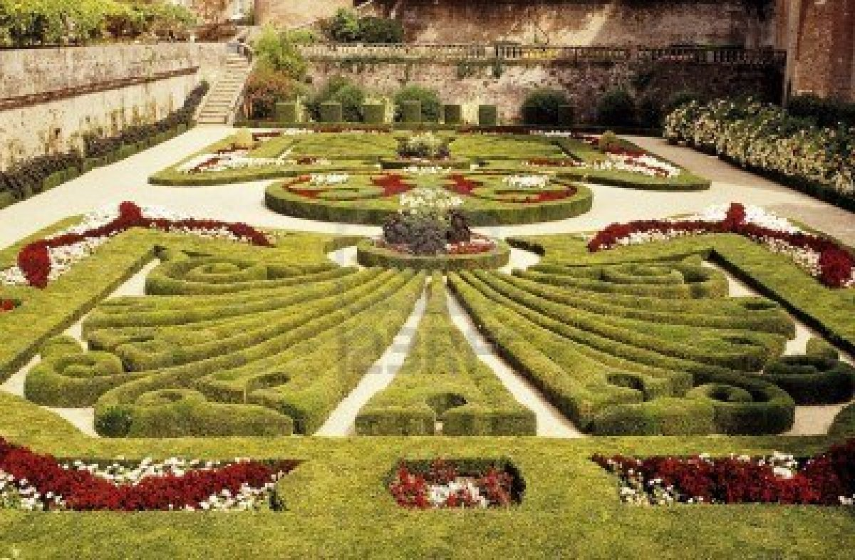
Notes:
Albi.-les jardins du Palais de la Berbie

Slide 38
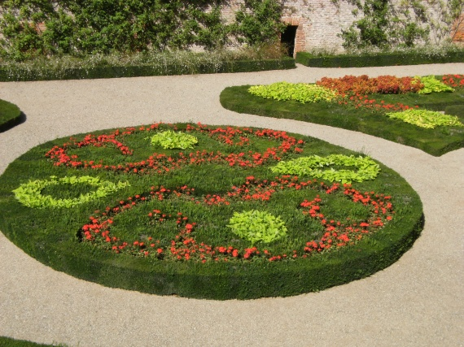
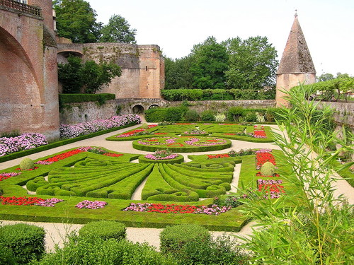

Slide 39
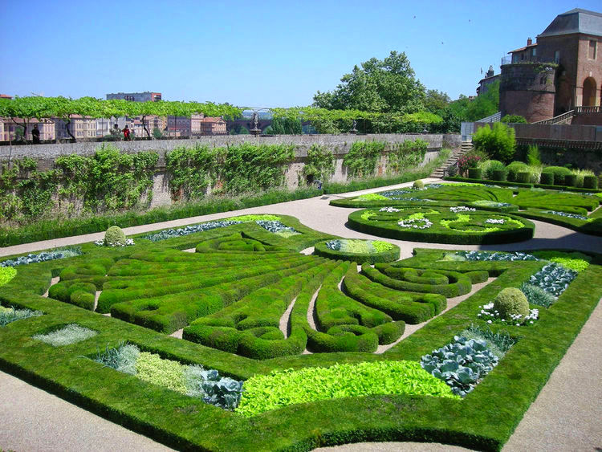
Notes:
Albi.-les jardins du Palais de la Berbie

Slide 40
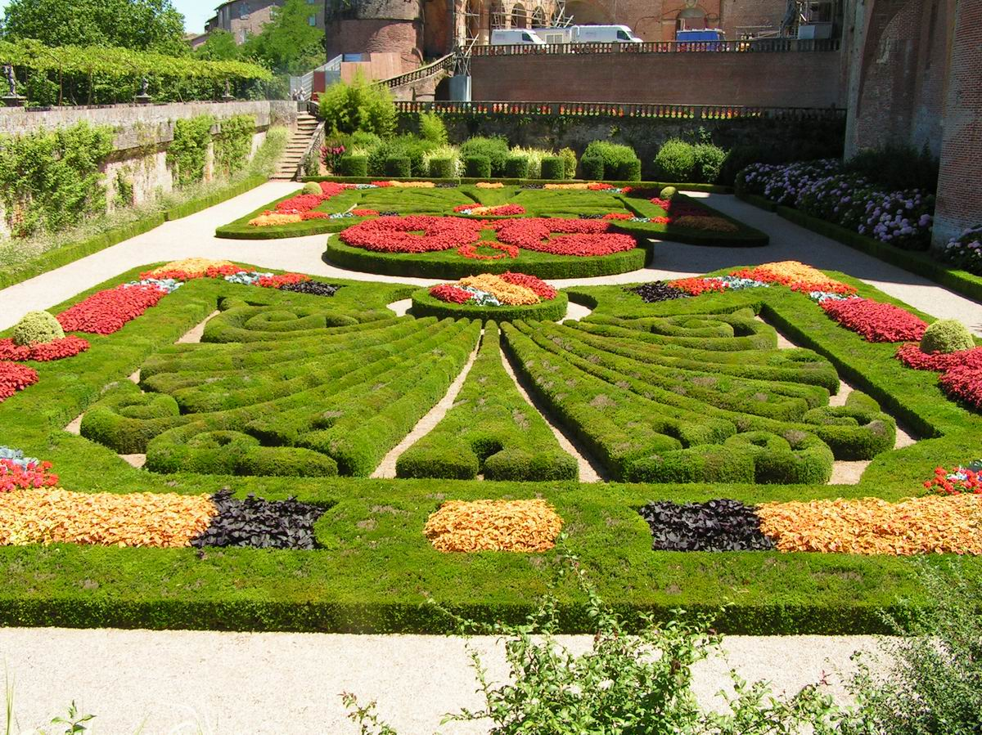
Notes:
Albi.-les jardins du Palais de la Berbie

Slide 41
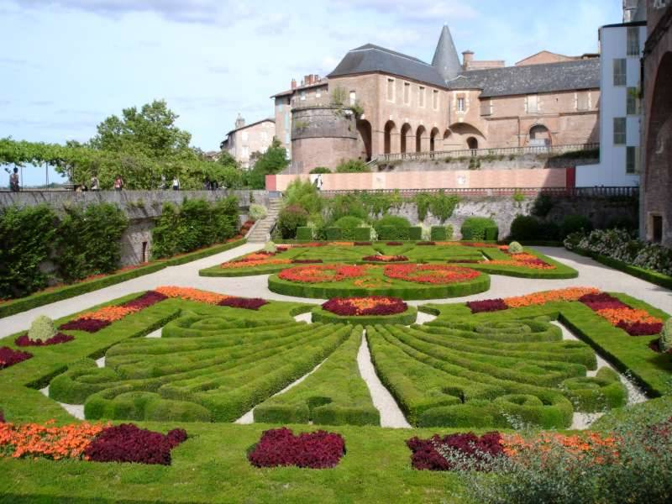
Notes:
Albi.-les jardins du Palais de la Berbie

Slide 42
Notes:
Albi.-les jardins du Palais de la Berbie

Slide 44
Jardins du Chateau de Cordes.-
Castillo Cordès se encuentra a 900 m de altitud en el municipio de Orcival en el departamento de Puy-de-Dome en Auvernia ( Francia ).
Un parque por encima del castillo. El parque y los jardines hechos de jardines de rosas y setos fueron diseñados por Le Nôtre en 1695 .
El conjunto que incluye también el muro de la frontera y el fondo del jardín, terraza mediana, pasos independientes, entrada de autos, un estanque y un huerto se ha incluido en el inventario de los pre jardines notables

Slide 45
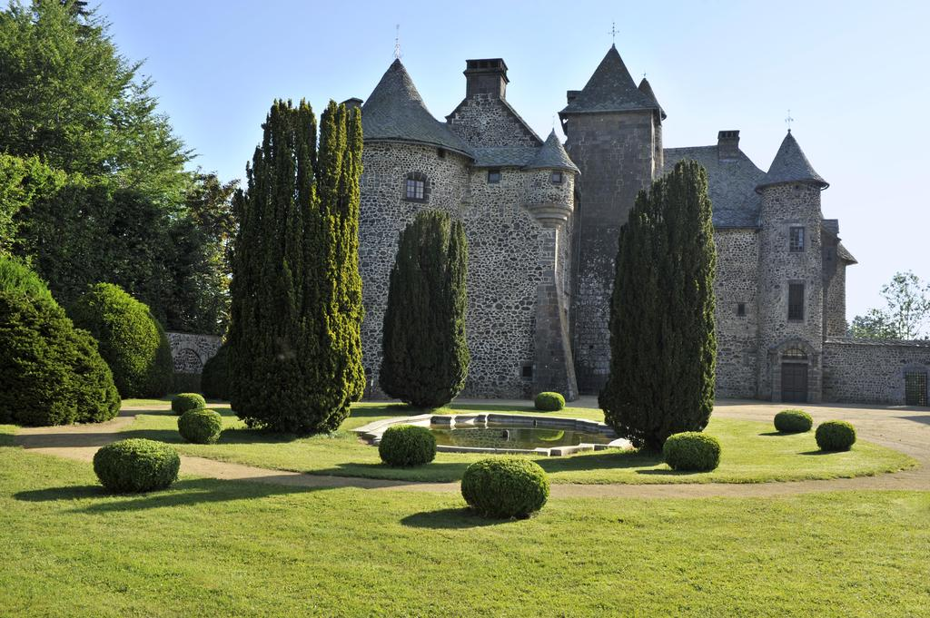
Notes:
Jardins du Chateau de Cordes.-

Slide 46
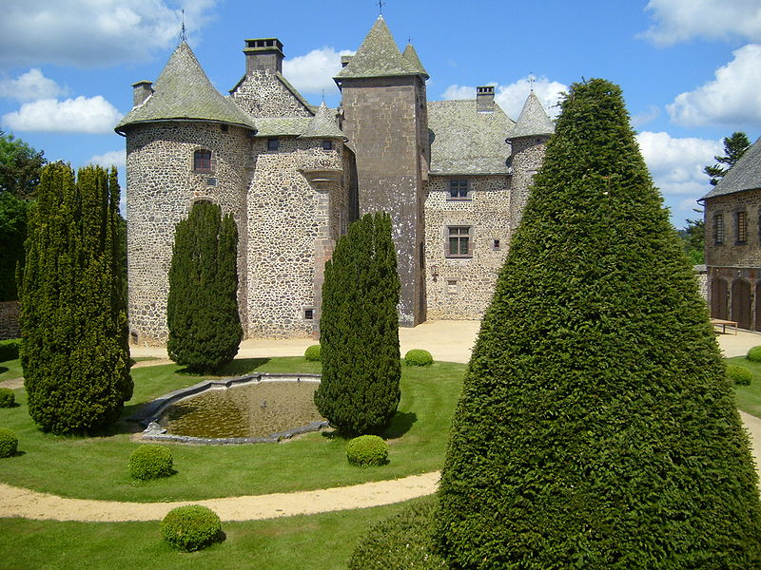
Notes:
Jardins du Chateau de Cordes.-

Slide 47
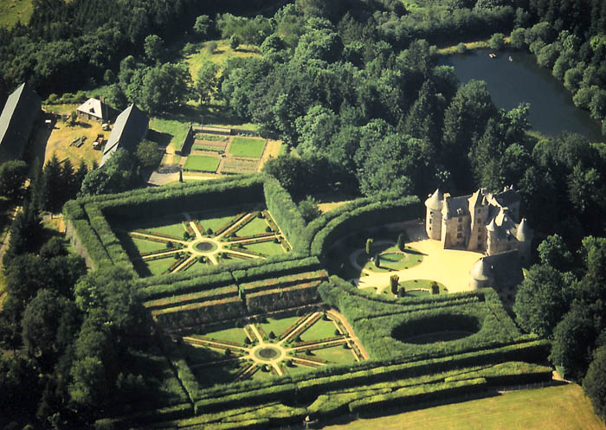
Notes:
Jardins du Chateau de Cordes.-

Slide 48
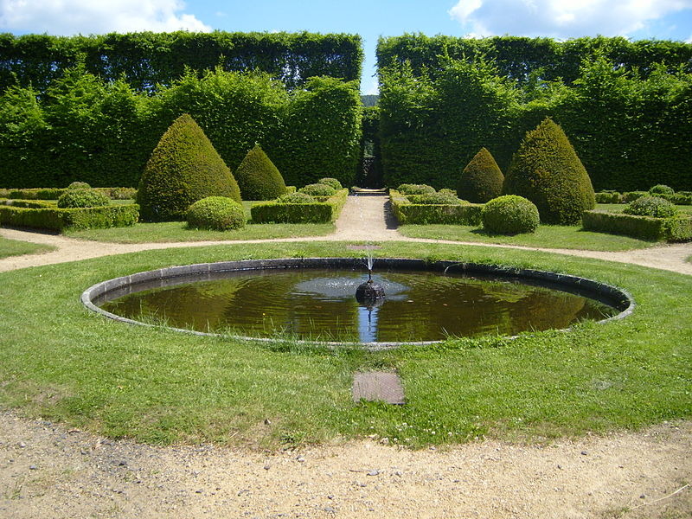
Notes:
Jardins du Chateau de Cordes.-

Slide 49
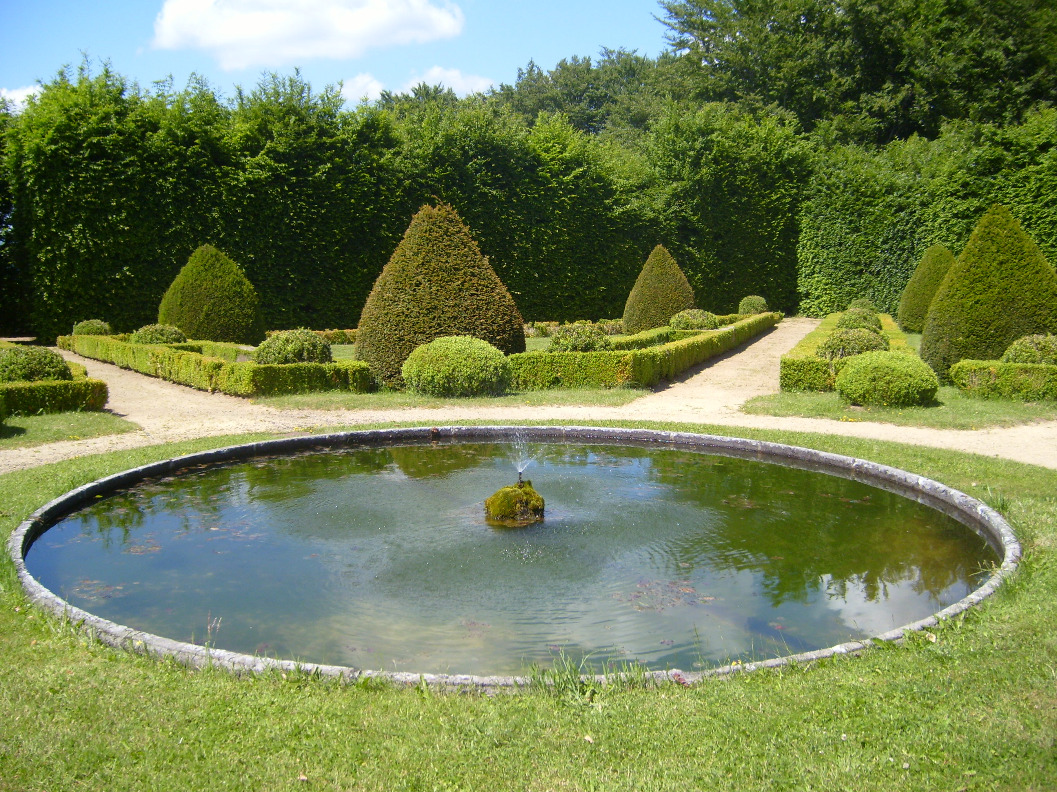
Notes:
Jardins du Chateau de Cordes.-

Slide 50
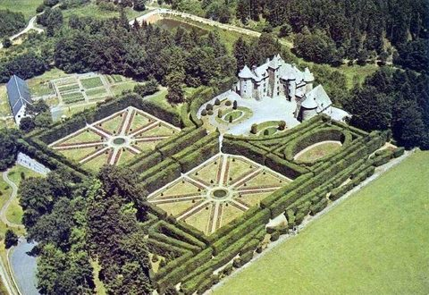
Notes:
Jardins du Chateau de Cordes.-

Slide 51
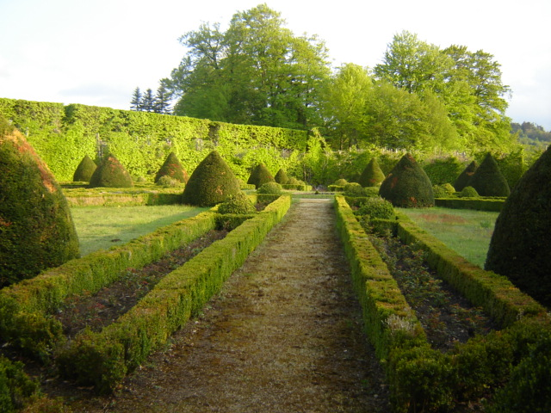
Notes:
Jardins du Chateau de Cordes.-

Slide 52
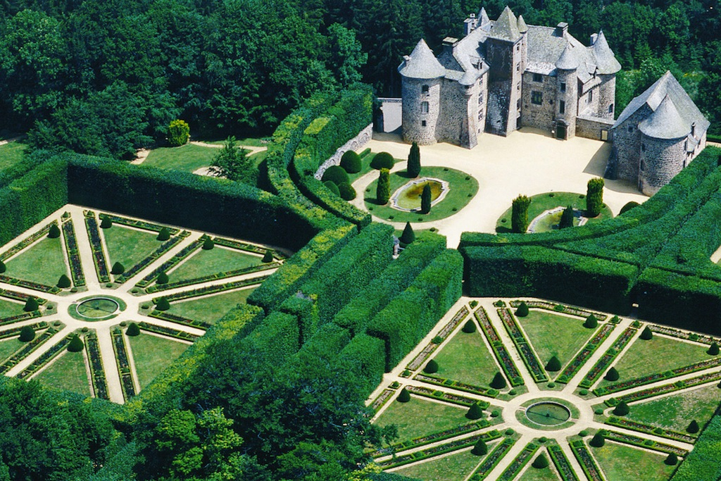
Notes:
Jardins du Chateau de Cordes.-

Slide 53
Jardins du Chateau de Breteuil.
El castillo de Breteuil es un castillo situado Choisel ( departamento francés de Yvelines ) en el valle de Chevreuse , a 35 km al sur de París .
Este castillo es el objeto de una clasificación como monumentos históricos desde el 23 de julio 1973 , su parque y jardines a la francesa e Inglés está etiquetado como " Jardín Notable " .
Abierto al público, cuenta con obras de teatro relacionadas con la vista y la historia del castillo, dirigida por estatuas de cera y autómatas hecha por Janie y Armand Langlois .

Slide 54
El campo de Breteuil cubre 75 hectáreas y está clasificado como ' jardín notable .
El jardín francés, se encuentra a ambos lados del castillo en sí colocado en un eje Norte-Sur.
Es a finales del siglo XIX que tomó su aspecto actual.
Henri de Breteuil, la familia octavo marqués y abuelo del actual marqués de Breteuil, entre 1897 y 1903 comenzó una obra ambiciosa campaña confiado paisaje Henri y Achille Duchêne
Estos establecen perspectivas excelentes gracias a la planificación de espejo de agua en el lado norte con vistas al valle de Chevreuse.

Slide 55
Ellos embellecen jardines y calzadas, los jardines dan cuenta de bordado lado sur boj, un mosaico de madera de boj y topiaria al lado norte una pirámide una bola o truncada .
El Jardín Inglés llamado "Jardín de los Príncipes", se llama así en honor a la amistad entre la familia de Breteuil y la familia real británica .
La restauración del jardín de los Príncipes se inició en 1991 bajo la dirección de Séverine de Breteuil en un estudio del paisaje maestro René Pechère y principal arquitecto Jean Claude Rochette, con la asistencia de la Agencia de los espacios verdes en la región de Isla de Francia y el Ministerio de Cultura .
La rehabilitación de esta zona se produce en la terraza del antiguo jardín-huerto convertido en desierto.

Slide 56
El camino tradicional de los jardines ha sido restaurado y estabilizado, la gran plaza plantada con césped y llena de flores.
La primera fuente de agua central ha sido restaurada y lleno de agua.
Frutas en tiras, hojas de palma y cruces fueron plantadas y el cerezo japonés lo completó todo.
En 2000, el laberinto debajo de la terraza invernadero se hace eco de otro laberinto desaparecido. Se trata de Claude-Stanislas de Breteuil (1730-1783), mariscal de campo, que ha puesto en marcha la creación de la arboleda quimérico realizado entre 1772 y marzo 1773 y el plan aún se conserva en los archivos de castillo. Se puso de pie detrás del palomar medieval

Slide 57
En Ile-de-France , es raro de encontrar en el mismo sitio que una variedad de ambientes naturales , que incluyen:
Maleza con ciclamenes silvestres a finales de agosto a mediados de octubre.
Un camino marcado con árboles de gran belleza : se pueden ver ejemplares como el cedro del Líbano desde la época de María Antonieta . , el roble tricentenario , la castaña del tiempo d ' Henri IV , el ciprés calvo, los árboles de tulipán , el pino Licario etc.
Estanques románticos por debajo de la zona que los primeros desarrollos datan de la época de Napoleón III .

Slide 58

Notes:
Jardins du Chateau de Breteuil.

Slide 59
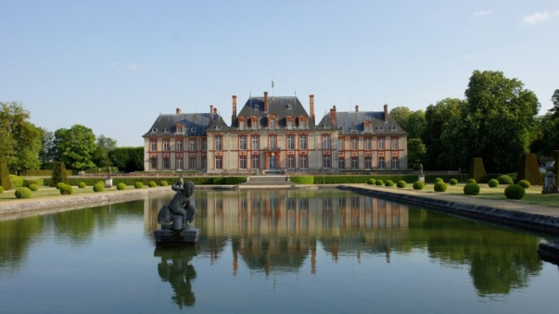
Notes:
Jardins du Chateau de Breteuil.

Slide 60

Notes:
Jardins du Chateau de Breteuil.

Slide 61
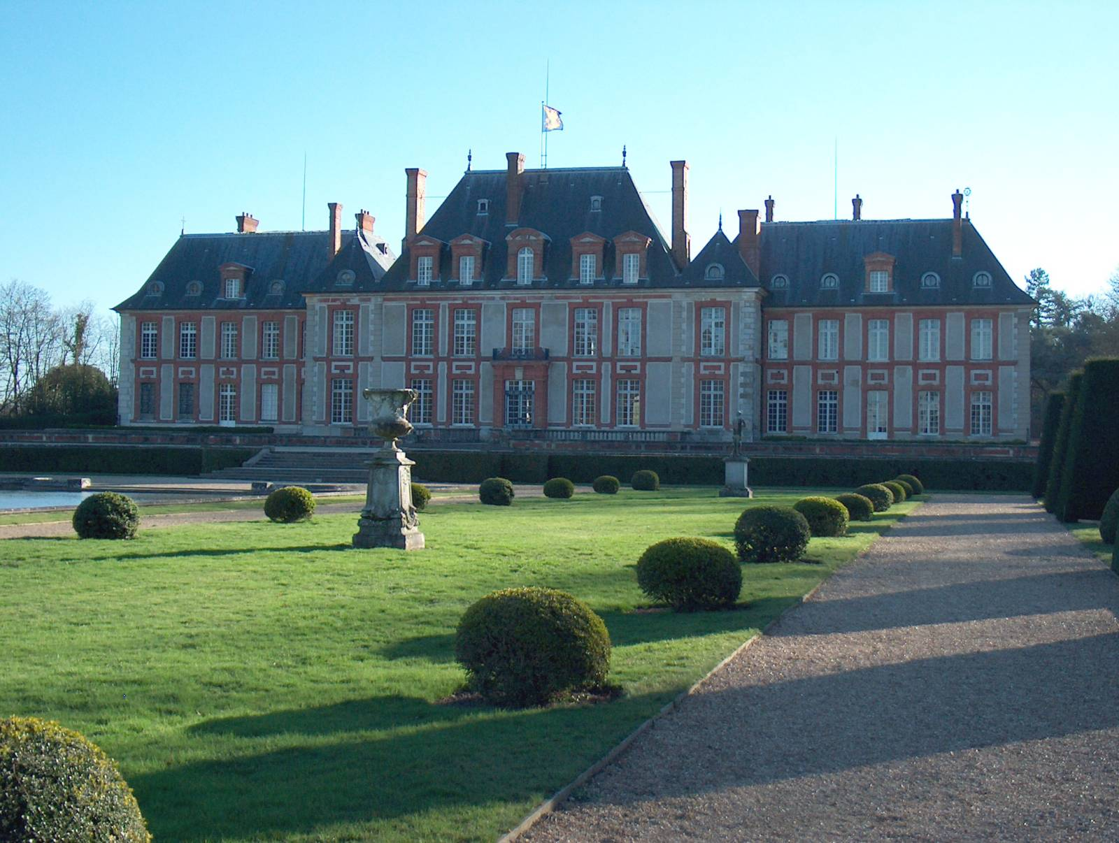
Notes:
Jardins du Chateau de Breteuil.

Slide 62

Notes:
Jardins du Chateau de Breteuil.

Slide 63


Slide 64

Notes:
Jardins du Chateau de Breteuil.

Slide 65

Notes:
Jardins du Chateau de Breteuil.

Slide 66

Notes:
Jardins du Chateau de Breteuil.

Slide 67

Notes:
Jardins du Chateau de Breteuil.

Slide 68

Notes:
Jardins du Chateau de Breteuil.

Slide 69

Notes:
Jardins du Chateau de Breteuil.

Slide 70

Notes:
Jardins du Chateau de Breteuil.

Slide 71

Notes:
Jardins du Chateau de Breteuil.

Slide 72

Notes:
Jardins du Chateau de Breteuil.

Slide 73

Notes:
Jardins du Chateau de Breteuil.

Slide 74

Notes:
Jardins du Chateau de Breteuil.

Slide 75

Notes:
Jardins du Chateau de Breteuil.

Slide 76

Notes:
Jardins du Chateau de Breteuil.

Slide 77

Notes:
Jardins du Chateau de Breteuil.

Slide 78

Notes:
Jardins du Chateau de Breteuil.

Slide 79

Notes:
Jardins du Chateau de Breteuil.

Slide 80

Notes:
Jardins du Chateau de Breteuil.

Slide 81

Notes:
Jardins du Chateau de Breteuil.

Slide 82

Notes:
Jardins du Chateau de Breteuil.

Slide 83

Notes:
Jardins du Chateau de Breteuil.

Slide 84

Notes:
Jardins du Chateau de Breteuil.

Slide 85

Notes:
Jardins du Chateau de Breteuil.

Slide 86

Notes:
Jardins du Chateau de Breteuil.

Slide 87

Notes:
Jardins du Chateau de Breteuil.

Slide 88

Notes:
Jardins du Chateau de Breteuil.

Slide 89

Notes:
Jardins du Chateau de Breteuil.

Slide 90

Notes:
Jardins du Chateau de Breteuil.

Slide 91

Notes:
Jardins du Chateau de Breteuil.

Slide 92



Notes:
Jardins du Chateau de Breteuil.

Slide 93

Notes:
Jardins du Chateau de Breteuil.

Slide 94
Notes:
Jardins du Chateau de Breteuil.

Slide 95

Notes:
Jardins du Chateau de Breteuil.

Slide 96

Notes:
Jardins du Chateau de Breteuil.

Slide 97

Notes:
Jardins du Chateau de Breteuil.

Slide 98

Notes:
Jardins du Chateau de Breteuil.

Slide 99

Notes:
Jardins du Chateau de Breteuil.

Slide 100

Notes:
Jardins du Chateau de Breteuil.

Slide 101

Notes:
Jardins du Chateau de Breteuil.

Slide 102

Notes:
Jardins du Chateau de Breteuil.

Slide 103

Notes:
Jardins du Chateau de Breteuil.

Slide 104
Desert de Retz Foret.-Yvelines
Desierto de Retz es un jardín anglo-chino creado a finales del siglo XVIII por un aristócrata, François-Nicolas-Henri Racine de Monville .
Ahora es uno de los pocos que sobreviven en una forma próxima a su creación original.
Su dueño-creador nombrado el desierto, como Alceste el misántropo de Molière , para discutir estos lugares solitarios, desde el siglo XVII, nos encantó a jubilarse y recibir sin etiquetar.
Establecido en un área de 40 hectáreas ubicado en el extremo norte del bosque de Marly , Saint-Jacques-de-Roye (o Retz), en el municipio de Chambourcy. el Desierto de Retz tomó sus originales diecisiete fábricas y sus especies raras importados de todo el mundo. A tan sólo 20 hectáreas revertidas a la Chambourcy común Golf Joyenval son accesibles al público

Slide 105
El Desierto de Retz tomó sus originales diecisiete fábricas y sus especies raras importadas de todo el mundo.
A tan sólo 20 hectáreas revertidas a la Chambourcy común Golf Joyenval son accesibles al público.
12 de septiembre 1774, Francis Monville comprar una casa de campo rodeada de 13 acres de tierra en Saint-Jacques-de-Retz, límite norte del bosque de Marly . Se ampliará la zona de sucesivas adquisiciones de ser un área de 38 hectáreas.
En 1775, se construyó allí la primera fábrica jardín , el Templo del dios Pan y comenzó a arreglar su jardín.

Slide 106
Se hace un pedido en 1777 a varios miles de metros de la guardería real. Recoge en sus invernaderos muchas especies de plantas raras. En 1781 se llevó a cabo la construcción de la columna destruido convierte la casa del propietario, entonces el refrigerador pirámide, Tienda de sarro y Rock.
En junio de 1785, el mapa "final" del Desert de Retz, dibujado por la mano de Francis Monville y publicado por Georges-Louis Lerouge, fue detenido: veinte fábricas en 38 acres.
Se da la bienvenida a los visitantes y muchos eventos de renombre: recepciones, conciertos, obras de teatro.

Slide 107
Desde 1792 hasta 1827 la familia Ffytche Inglés ocupa el área intermitente.
De 1827 a 1856 se logró Alexandre Denis y su familia Jean-François Bayard , dramaturgo y sobrino 's Eugene Scribe .
De 1856 a 1936 Frederic Passy , el primer Premio Nobel de la Paz, y sus descendientes son los dueños del Desierto de Retz y permanecen allí durante casi un siglo.
En 1936, la Sociedad de Agricultores Joyenval adquirió la finca.
En 1941, el sitio es un monumento histórico, a través de la acción de Jean-Charles Moreux y Colette .

Slide 108
En 1986, los agricultores de Participación Corporation (gusanos Group), que tomó el control de la Sociedad de Agricultores Joyenval da el Desierto de Retz, igualmente, Olivier Choppin de Janvry y Jean-Marc Heftler para un franco simbólico. Estos son, pues, la compañía de bienes raíces del Desert de Retz.
El 30 de diciembre de 1966, André Malraux se refiere a la decadencia del Desert de Retz para justificar un proyecto de ley para rescatar a los edificios históricos que permitan al Estado para dar aviso a los propietarios, que no están interesados ​​en el mantenimiento de su patrimonio en la lista, para llevar a cabo trabajos de reparación.

Slide 109
El primer trabajo de rescate del Desert de Retz se inició y financió 1973-1979. Se refieren a la pirámide del refrigerador, el Templo del dios Pan, Columna Teatro descubierto y destruido.
De 1986 a 1997, el Desert de Retz está abierto al público. Los tours se ofrecen principalmente en forma voluntaria por la Asociación de Historia de Retz Chambourcy y Aigremont (HISCREA, ver enlaces externos).
En 1989, la tienda Tartar fue reconstruida a través de la filantropía privada y estanques se limpian a través de subvenciones del Ministerio de Cultura. Dos fundaciones estadounidenses financiar la restauración de la escalera de la columna destruido a sí misma restaurado por SCI.

Slide 110
A propuesta del Golf Joyenval, el Chambourcy común ve a ceder la mitad del Desert de Retz de un euro simbólico el 20 de diciembre de 2007. Una demanda está pendiente en relación con la adquisición de toda la zona de Golf Joyenval.
24 de septiembre 2009, la reapertura al público del Desert de Retz fue inaugurado oficialmente en presencia del Ministro de Cultura y Comunicación, Frédéric Mitterrand . Personalidades del mundo político, cultural y artística estuvieron presentes, incluyendo Alain Schmitz , Presidente del Consejo General de Yvelines, Alain Trampoglieri, Presidente Marianne d'Or, Julien Ash y Chloe Radiguet, escritores y autores del libro The Desert de Retz paisaje seleccionado y creativa Sonia Rykiel y Chantal Thomass .

Slide 111

Notes:
Desert de Retz Foret.-Yvelines

Slide 112

Notes:
Desert de Retz Foret.-Yvelines

Slide 113

Notes:
Desert de Retz Foret.-Yvelines

Slide 114

Notes:
Desert de Retz Foret.-Yvelines

Slide 115

Notes:
Desert de Retz Foret.-Yvelines

Slide 116

Notes:
Desert de Retz Foret.-Yvelines

Slide 117

Notes:
Desert de Retz Foret.-Yvelines

